Slide 1
Samtycke - Stödmaterial

Slide 2
SoS Meddelandeblad 3/2019
Välfärdsteknik inom socialtjänsten och hälso- och sjukvården
Samma regler gäller som för andra insatser – lagstiftning teknikneutral
Användningen av VT är frivillig
Den enskilde behöver samtycka till insats och genomförande
Vid nedsatt beslutsförmåga – anpassa information och uppföljning
Notes:
Alla insatser inom socialtjänsten ska ske frivilligt. Alltså måste samtycke ges oavsett hur insatsen ges.
God man, förvaltare eller anhöriga kan INTE samtycka i personens ställe
När det gäller personer med nedsatt beslutsförmåga är det viktigt att anpassa informationen om, och erbjudandet av, välfärdstekniken utifrån den enskilda personens förmåga och förutsättningar. Det är också angeläget att anpassa tekniken till och planera uppföljningen utifrån personens förmåga och förutsättningar.

Slide 3
Samtycke
Att en enskild person accepterar eller godtar ett föreslaget villkor
T ex att en insats beviljas och genomförs
Rätten till frivillighet, självbestämmande och inflytande gäller oavsett beslutsförmåga
Det finns inga regler om hur ett samtycke ska vara utformat men dokumentationen är viktig

Slide 4
Välfärdsteknik
Individnära teknik – teknik som den enskilde använder eller som används i dennes direkta närhet
Processnära teknik – teknik som förenklar, effektiviserar och kvalitetssäkrar verksamhetens uppdrag
Notes:
Det är skillnad mellan olika typer av teknik – vad den enskilde använder eller teknik som handlar om verksamhet (digital signering m.m).
Det är i huvudsak när det gäller individnära teknik som frågan om samtycke blir aktuell

Slide 5
Självbestämmande
Få och förstå relevant information om insatsen
Kunna kommunicera och uttrycka sin vilja
Värdera och ta ställning till insatser
Konsekvenser av insatser
Göra jämförelser
Stöd anpassas utifrån personens förutsättningar
Notes:
Om man har kognitiva svårigheter så har man kommunikativa svårigheter.
Många gånger så tänker en inte på förståelseproblemet utan mycket mer på uttrycksproblemet. Där behöver en tänka på omgivningens betydelse för att personen ska förstå. Hur vi kommunicerar till personen.
Att värdera, ta ställning och avgöra är svårt och då måste vi ha anpassat stöd. Vi kan göra både individuella anpassningar men också generella som kan användas av många.

Slide 6
Nedsatt beslutsförmåga
Utgå från att alla med rätt stöd kan kommunicera, förstå en insats och ta ställning till den
Ta hjälp av någon som känner personen
Ta hjälp av någon i din organisation som har kompetens om kommunikationsstöd/AKK
Våga prova – nya kommunikationssätt kan inte försämra
Notes:
Det är vid nedsatt beslutsförmåga/kognitiva svårigheter som det blir svårast med samtycke. Hur kan vi ge stöd så att vi kan säkerställa att personens vilja kommer till uttryck.
Vi måste göra allt vi kan och utgå från att alla med rätt stöd kan kommunicera – både förstå kommunikation och uttrycka sig. Kommunikationsstöd/AKK behövs oftast – kan se ut på många olika sätt.
En del av er är personerna som själva kan AKK (alternativ kompletterande kommunikation) en del kan inte, men dessa personer finns i alla organisationer så ta hjälp av dessa personer.
En viktig sak är att det kan aldrig bli fel – det kan bara förbättra, aldrig försämra. Ingen tar skada av kommunikationsstöd!

Slide 7
Individnära teknik
Teknik som individen själv i stunden kan välja att använda
Robotkatt, surfplatta
Teknik som uppfattas som meningsfull efter en tid – inlärning behövs
Kommunikationshjälpmedel, kognitiva hjälpmedel
Teknik som är svår att förstå, både syfte och funktion
Kamera för tillsyn, GPS-larm
Notes:
Vi hamnar på olika nivåer, en robotkatt är ju lätt att se då om personen använder den självmant så är det ett samtycke och där samlar vi heller inte in data.
Kan bli svårare om det är kognitiva hjälpmedel, med mera. En kanske måste använda dessa ett tag för att förstå nyttan med dessa.
Den ännu mer abstrakta tekniken, GPS-larm och tillsynskamera, är kanske allra svårast med samtycke och förståelse för vad detta innebär. Samtycke blir svårare ju mer abstrakt tekniken är.

Slide 8
Bästa tillgängliga vilja
Möjlighet att få prova en insats ger erfarenhet som kan ha betydelse för viljan
Reaktioner kan visa hur en person upplever en åtgärd – lyhördhet viktigt
Ett samtycke kan tas tillbaka – följ upp, var lyhörd, dokumentera
Notes:
Vet du inte ett dugg vad det handlar om är det jättesvårt att ta ställning, men får du prova så öppnar du för att kunna ta ställning. Lyhördhet är oerhört viktigt. En kan ju också ta tillbaka samtycke efter att ha testat ett tag, ett samtycke är aldrig för evigt utan måste finnas med så att en har rätt att ångra sig
Kan en testa något för att se om ett samtycke finns? Samtycket skapas precis då och inte innan, får en göra så? Detta måste vara från fall till fall. I Göteborg har man haft inspirationsdagar för att brukarna skulle få se vad som finns och få inspiration. Idén där är att en måste få en del erfarenhet för att kunna ta ställning. Detta kan vara en metod så att en vet vad en tackar ja till. Innan introduktion av lösning så får en försöka så gott en kan att förstå om personen kan vilja, sen under test så får en vara oerhört lyhörd för att förstå om samtycke finns.
Dokumentationen är A och O – vad är syftet och målet? Det vi gör är ju för att göra det bättre för den enskilde så hur har vi resonerat? Digital teknik kontra andra lösningar. Dokumentera noga och följ upp. Med exempelvis robotkatter har viss personal känt att de lurar personen, men om en kan se att personen blir lugn och mår gott av katten så är det viktigt att dokumentera detta. En person som gärna vill gå ut men inte vill ha med personer som ledsagning, provade GPS larm som personen inte kunde svara på tydligt Ja/nej så testade de och dokumenterade detta. Vid oro så kom de ut och mötte personen och dokumenterade personens reaktion när de dök upp. Prova, dokumentera, och visa hur personalen har varit lyhörda för personens samtycke.
Är vi skyldiga systematiskt följa upp att samtycket gäller fortsatt? Vi måste följa upp allt vi gör – är detta fortfarande till gagn för personen? Detta ligger i det systematiska kvalitetsarbetet.

Slide 9
Kunskapsguiden
Tidslinje eller tankekarta kan underlätta och minska belastningen på tanke och kommunikationsförmåga
Samtalsmatta
Visuellt stöd för att tydliggöra vad det är personen förväntas ha en åsikt om och hur detta värderas, till exempel som viktigt eller inte viktigt, lätt eller svårt
Skriv ned ställningstagande – återkom senare för bekräftelse
Konkretisera frågan genom att enkelt och lättförståeligt formulera valmöjligheter, tankegångar, bedömning av risk och nytta samt eventuellt ställningstagande
Notes:
Kunskapsguiden ger tips på sätt att underlätta för kommunikation och inhämta samtycke.
Enkelt språk viktigt.
Samtalsmatta är en bra metod som kunskapsguiden lyfter i flera ställen. Det finns en värderingsskala som kan anpassas efter ämne. Metoden fungerar för många grupper och är välbeforskad.
Det finns en app Talking mats så att en kan göra detta digitalt. Ibland är dock det fysiska bra men en får pröva sig fram. Det är en bra metod.
Samtalsmatta är en certifierad metod som en måste gå en utbildning för att använda.

Slide 10
Samtalsmatta
En metod som gör det möjligt för personer med kommunikativa och kognitiva svårigheter att uttrycka åsikter
Inte personligt kommunikationshjälpmedel
Används tillsammans med befintliga kommunikationssätt
Notes:
Svenska samtalsmattefilmen https://www.youtube.com/watch?v=mt1O04C_PiE

Slide 11
Använda samtalsmatta
Delta i
planering i vardagen
fatta beslut
bli delaktig i insatser och vård
Används i forskning
Läs mer
https://www.vgregion.se/ov/dart/lar-om-kommunikationsstod/uttrycka-asikter-med-samtalsmatta/
https://www.talkingmats.com/
Notes:
Här kan du få mer information och ett exempel hur samtalsmatta kan användas

Slide 12
Notes:
https://www.youtube.com/watch?v=T-fFCtQ5sBA
Ytterligare ett exempel (på engelska) hur samtalsmatta kan användas för att värdera hur en person själv bedömer att han klarar aktiviteter i vardagen. Ett sätt att utreda vilket stöd som behövs.

Slide 13
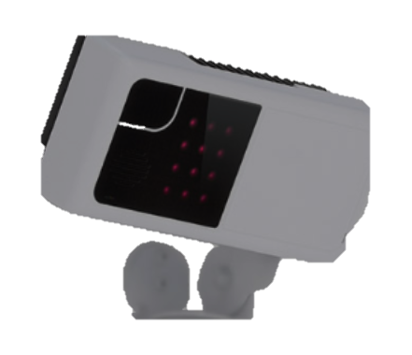
Sensorkamera exempel
Notes:
Att visuellt visa hur en produkt/tjänst fungerar är ett sätt att underlätta förståelse. Verbalt språk är mycket svårt att förstå om man har kognitiva svårigheter och visuellt stöd underlättar.
Bilden kan en visa för personen för att förklara hur kameran fungerar. Visa att när du sover så ser personalen ingenting på skärmen.

Slide 14
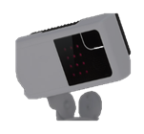
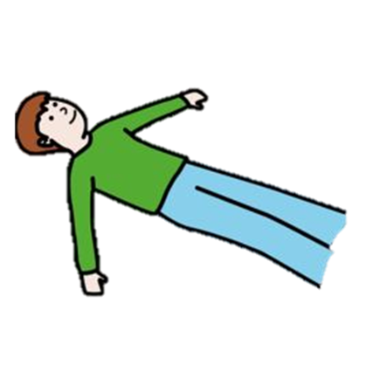
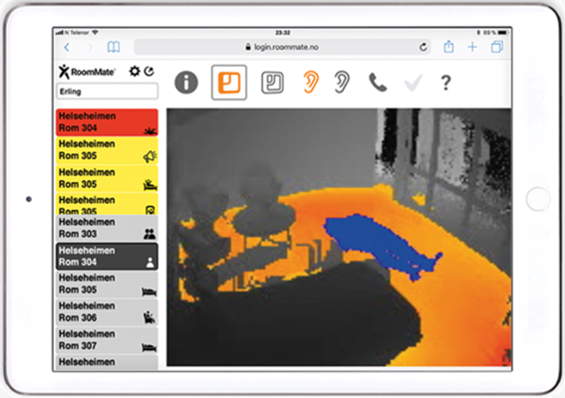
Notes:
Men när du t ex har ramlat, då ser det ut såhär på skärmen och vi kan komma in och hjälpa till.

Slide 15
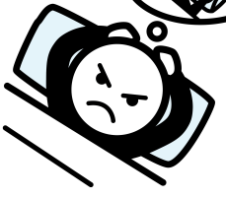
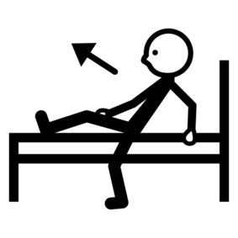
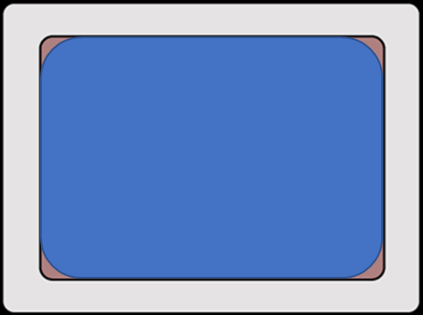
Konsekvenskarta
Notes:
En kan också använda konsekvenskarta.
Här ligger du och sover, då kan personalen komma in även om du sover gott och då väcker vi dig.
Men om vi använder kameran så behöver vi inte komma in och väcka dig.
Här kan personen peka på det alternativ som hen tycker verkar bäst.

Slide 16
Bildstod.se
Gratis verktyg för bildstöd
Färdiga mallar för att ta fram kognitivt och kommunikativt stöd
Notes:
Maria Hanssons exempel från Lerum
Maria har sparat denna i mappen Inspirationsmaterial framtaget av testledare

Slide 17
Andra tips
Använd företagens informationsmaterial
Filmer om produkter/tjänster
Broschyrer och annat fotomaterial
Anhöriga
Kan hjälpa till med information och kommunikation
Kan behöva egen information för att stödja
Tala är silver, visualisera är guld
Rita och skriv samtidigt som du talar
Ritade bilder, fotografier, konkreta föremål är exempel på kommunikationsstöd
Vänta in och ge personen möjlighet att uttrycka sig

Slide 18
Ett konkret exempel
Notes:
https://www.youtube.com/watch?v=G6mcX-Z6Gxg
Erfarenheter av implementering av GPS-larm i Göteborgs Stad och Stenungsunds kommun där man resonerar kring samtycke

Slide 19
Läs mer
Kunskapsguiden – stödja vuxna personers vilja https://kunskapsguiden.se/omraden-och-teman/funktionshinder/stodja-vuxna-personers-vilja/
Kunskapsguiden – stödja äldre personers vilja https://kunskapsguiden.se/omraden-och-teman/aldre/stodja-aldre-personers-vilja/
Utredningen Framtidens teknik i omsorgens tjänst https://www.regeringen.se/rattsliga-dokument/statens-offentliga-utredningar/2020/03/sou-202014/
MfD remissvar på utredningen https://www.mfd.se/vart-uppdrag/remissvar/framtidens-teknik-i-omsorgens-tjanst/

